Slide 1
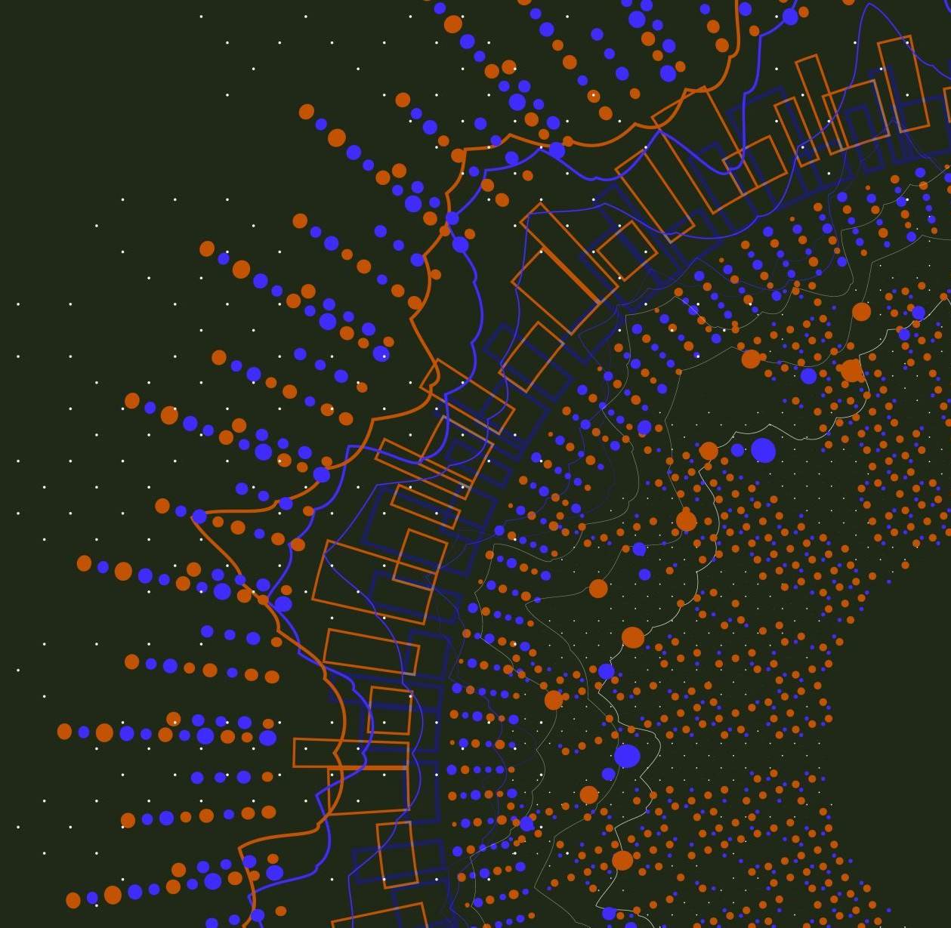
INICIO ACTIVIDAD 1
¡Inspírate! Busca información por internet sobre mujeres que fueron anfitrionas de tertulias intelectuales.
Busca también escritoras españolas del siglo XIX.
Imagina un encuentro entre dos de esas mujeres.
Teresa Escosa . 4º ESO

